Slide 1
BYTENEKO SAAS
gran_dataset_10k.csv
Generado por: Usuario del Sistema
Fecha: 2026-01-15
Período: Todo el histórico

Slide 2
Resumen Ejecutivo
Principales métricas y hallazgos
TOTAL RESPUESTAS
SCORE GENERAL
123
8.7/10
Puntos de Atención:
• [CRITICO] Pregunta muy larga Pregunta muy larga Pregunta muy larga Pregunta muy larga Pregunta muy larga Pregunta muy larga Pregunta muy larga Pregunta muy larga Pregunta muy larga Pregunta muy larga Pregunta muy larga Pregunta...
• [EXCELENTE] Otra pregunta

Slide 3
Detalle de Resultados
Vista rápida por pregunta
Pregunta | Métrica Clave | Score/Valor
1. Pregunta muy larga Pregunta muy larga Pregunta muy larga Pregunta muy larga P... | Top Opción | Una_opcion_largui... (83%)
2. Otra pregunta | Promedio | 9.3

Slide 4
1. Pregunta muy larga Pregunta muy larga Pregunta muy larga Pregunta muy larga Pregunta...
TOP OPCIÓN
Una_opcion_largui... (83%)
ANALISIS INTELIGENTE
Narrativa muy larga. Narrativa muy larga. Narrativa muy larga. Narrativa muy larga. Narrativa muy larga. Narrativa muy larga. Narrativa muy larga. Narrativa muy larga. Narrativa muy larga. Narrativa muy larga. Narrativa muy larga. Narrativa muy larga. Narrativa muy larga. Narrativa muy larga. Narrativa muy larga. Narrativa muy larga. Narrativa muy larga. Narrativa muy larga. Narrativa muy larga. Narrativa muy larga. Narrativa muy larga. Narrativa muy larga. Narrativa muy larga. Narrativa muy larga. Narrativa muy larga. Narrativa muy larga. Narrativa muy larga. Narrativa muy larga. Narrativa muy larga. Narrativa muy larga. Narrativa muy larga. Narrativa muy larga. Narrativa muy larga. Narrativa muy larga. Narrativa muy larga. Narrativa muy larga. Narrativa muy larga. Narrativa muy larga. Narrativa muy larga. Narrativa muy larga. Narrativa muy larga. Narrativa muy larga. Narrativa muy larga. Narrativa muy larga. Narrativa muy larga. Narrativa muy larga. Narrativa muy larga. Narrativa muy larga. Narrativa muy larga. Narrativa muy larga. Narrativa muy larga. Narrativa muy larga. Narrativa muy larga. Narrativa muy larga. Narrativa muy larga. Narrativa muy larga. Narrativa muy larga. Narrativa muy larga. Narrativa muy larga. Narrativa muy larga. Narrativa muy larga. Narrativa muy larga. Narrativa muy larga. Narrativa muy larga. Narrativa muy larga. Narrativa muy larga. Narrativa muy larga. Narrativa muy larga. Narrativa muy larga. Narrativa muy larga. Narrativa muy larga. Narrativa muy larga. Narrativa muy larga. Narrativa muy larga. Narrativa muy larga. Narrativa muy larga. Narrativa muy larga. Narrativa muy larga. Narrativa muy larga. Narrativa muy larga.

Slide 5
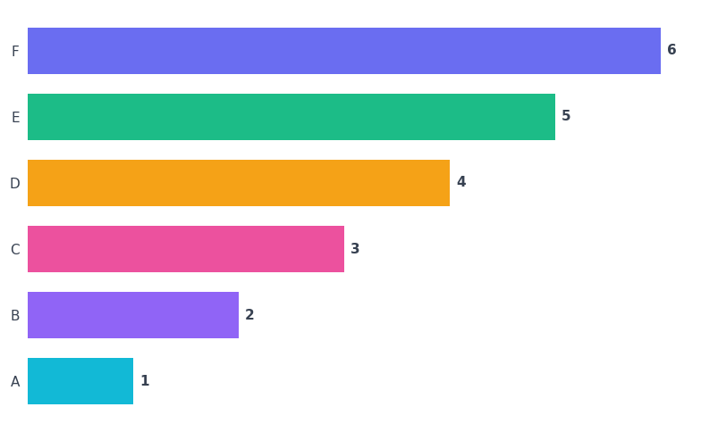
2. Otra pregunta
PROMEDIO
9.3
▲ 3.2% vs. periodo ant.
ANALISIS INTELIGENTE
Texto Texto Texto Texto Texto Texto Texto Texto Texto Texto Texto Texto Texto Texto Texto Texto Texto Texto Texto Texto Texto Texto Texto Texto Texto Texto Texto Texto Texto Texto Texto Texto Texto Texto Texto Texto Texto Texto Texto Texto Texto Texto Texto Texto Texto Texto Texto Texto Texto Texto Texto Texto Texto Texto Texto Texto Texto Texto Texto Texto Texto Texto Texto Texto Texto Texto Texto Texto Texto Texto Texto Texto Texto Texto Texto Texto Texto Texto Texto Texto Texto Texto Texto Texto Texto Texto Texto Texto Texto Texto Texto Texto Texto Texto Texto Texto Texto Texto Texto Texto Texto Texto Texto Texto Texto Texto Texto Texto Texto Texto Texto Texto Texto Texto Texto Texto Texto Texto Texto Texto

